Slide 1
INDEX
나는
가해자의 엄마
입니다.
수 클리볼드 지음
홍한별 옮김.
NAME

Slide 2
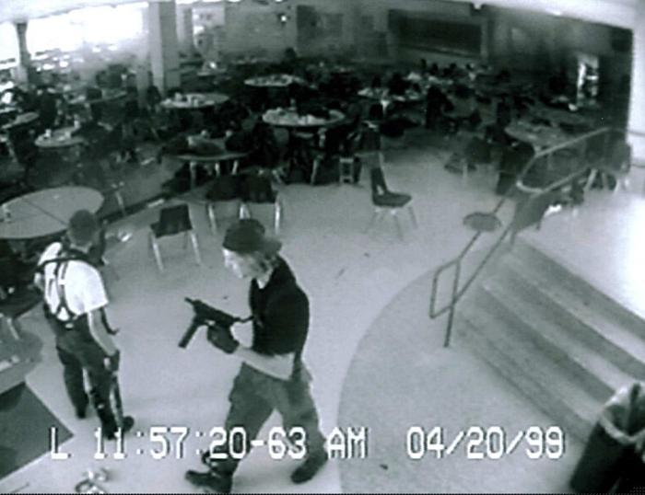
책의 배경
콜럼바인 고교
총기 난사 사건
미국 콜로라도 주에 위치한 콜럼바인 고등학교에서 1999년 4월 20일 화요일에 발생한 사건.
13명이 사망하고 21명의 부상자가 발생

Slide 3
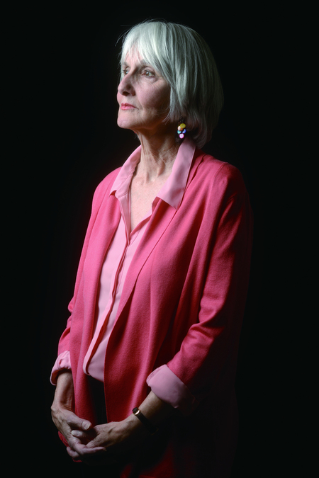
저자 소개
01
오하이오 주 콜럼버스 출생.
02
1949년 3월 25일 출생. 70세.
03
현재 자살방지와 뇌질환 관리 관련 일을 함.
04
콜럼바인 비극의 가해자 딜런 클리볼드의 어머니.
수잔 프랜시스 클리볼드

Slide 4
사건이 발생한 직후, 딜런의 부모인 수와 톰에게 어떻게 이 사건에 대해 모를 수 있냐며 언론들이 비난합니다. 수는 아들에 대해 너무 몰랐다며 죄책감을 느끼기도 합니다.
발제 1-1.
“부모가 아이에게 가져야 하는 책임감은 어디까지 라고 생각하시나요?”

Slide 5
p.182 딜런에게도 이런 일이 있었어야 해요. 친구나 동지가 옆에 있어 줘야 했는데, 분노와 우울을 부추기는 게 아니라 달래줄 친구요. 이건 아셔야 해요. 부모님은 그 친구가 되어줄 수 없다는 걸요. 형 바이런도 마찬가지고요. 성장과 분리 과정에 있기 때문에 감추어 왔던 고통스러운 문제를 부모나 형제자매에게 털어놓기는 극히 힘듭니다.
발제 1-2.
“우리는 청소년기 시절에 가족과 함께 자신의 고민에 대해 깊이 있는 이야기를 나눈 적이 있나요?”

Slide 6
수와 톰에게 도움의 손길을 주는 사람들이 등장합니다. 사건 발생 직후 톰의 사촌인 돈과 루스는 관대함과 친절함으로 수와 톰, 바이런에게 안식처를 제공합니다. 수의 직장동료들과, 수의 팀장은 수의 업무복귀를 위해 배려하고는 합니다. 심지어 수와 톰은 모르는 사람들에게 편지를 받아 위로를 받기도 합니다
발제 1-3.
가해자 가족들에 대한 비난이 지나쳐 가해자 가족들은 2차, 3차 피해를 입기도 합니다.
우리 주변에 가해자의 가족이 있다면, 그들을 어떤 식으로 도울 수 있을까요?

Slide 7
끝.

